Slide 1

Föräldrainfo
IFK Västerås P-05
2015-04-21
Kl 17:30
Final

Slide 2
IFK info
IFK Västerås grundades 1898 (Västerås äldsta fotbollsförening)
1904 Spelas den första fotbollsmatchen. Matchen spelas i Sala mot Köping.
Herrlaget spelar just nu i divsion 4
Hemsida IFK Fotboll: http://www.ifkvf.com/
Andra grenar (www.ifk.nu)
  Skidåkning
  Konståkning
  Bowling

Slide 5
Ledare 2015
Ledare:
Neal Chivers, lagledare
Ole Jonsson, tränare
Karsten Kretschmar, tränare
Föräldrar presenterar sig
Fikaansvarig: Tina/Jaana?
Hemsidesansvarig: vakant
Kassör: Karin Spector
Matchvärdansvarig: Åke Siwertson

Slide 6
Utskick med laget.se
Problemet är att inte alla får utskicken
Det finns nämnt på laget.se FAQ, men utan en riktig lösning
Karsten kommer efter mötet skicka en förfrågan till ett antal föräldrar för att se om de fått vissa utskick. Tanken är att kunna rapportera detta till laget.se

Slide 7
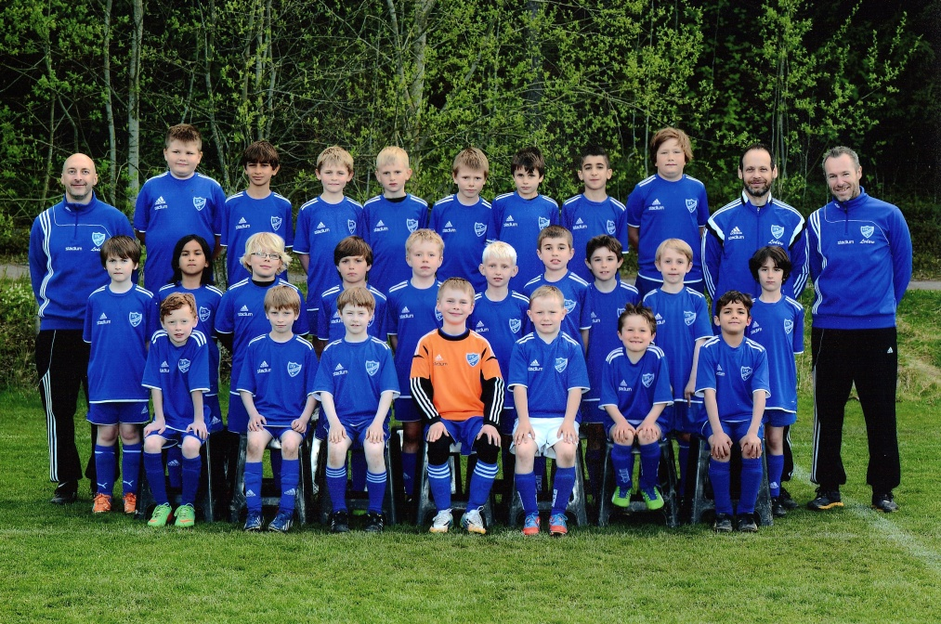
Truppen 2014

Slide 8
Truppen 2015
Nuvarande trupp: 30
Nya spelare sedan sist:
Neo Petersén, Leo Nyman
Slutat: Alex McLaren
Osäker: Christoffer, Erik,
Felix
Adam | Kevin
Albert | Leandro
Aros | Leo
Arvid | Lukas
August | Max
Charlie | Melker
Christoffer | Neo
Emil E | Robin
Emil S | Samuel
Erik | Sasan
Felix | Simon
Hugo | Theo
Isak | Valter
Jonathan | Victor
Karl | Wille
Notes:
Nästa säsong, hur många fortsätter ? Hur många lag?

Slide 9
Filosofie P05 (10 år)
Alla spelar
Alla spelar lika mycket
Alla spelar på alla positioner
Under en och samma match behåller man samma position
Vi följer spelarutvecklingsplanen som är utgivit från Sveriges fotbollsförbund
Fokus är på spel med boll och att ha roligt
Fokus är inte på att vinna matcher till varje pris
Lagkaptens rollen kommer att roteras. Kriterier för att bli lagkapten för en match är: Visa ansvar för laget, delta mycket i träningarna och vara ett föredöme

Slide 10
Seriespel 2015
Krav på att vara med på match är att vara med på minst 50% av träningarna
2 lag anmälda, ett lag i nivå 1 och ett lag i
nivå 2
10 blir kallade till varje match ca 2 veckor innan matchen
Vid förhinder fylls listan på även med kort varsel, så att alltid 10 spelare finns på plats
Tränarna har koll på hur ofta killarna har kallats, har spelat och på vilka positioner

Slide 11
Matcher prel. Spelschema (vårtermin)
2015-05-03 | IFK Västerås FK P05 Vit - Irsta IF P05 | 2015-05-03 | Västerås IK P05:2 - IFK Västerås FK P05 Blå
2015-05-10 | Sala FF P05 Röd - IFK Västerås FK P05 Vit | 2015-05-10 | IFK Västerås FK P05 Blå - Västerås BK 30 P05
2015-05-17 | IFK Västerås FK P05 Vit - Fagersta Södra IK P05 Vit | 2015-05-17 | Skiljebo SK P05 Svart 1 - IFK Västerås FK P05 Blå
2015-05-24 | IFK Västerås FK P05 Vit - Köping FF P05 Vit | 2015-05-24 | Västerås SK Ungdomsfotbollsklubb P05 Grön - IFK Västerås FK P05 Blå
2015-05-31 | Västerfärnebo AIK P05-06 - IFK Västerås FK P05 Vit | 2015-05-31 | IFK Västerås FK P05 Blå - Syrianska IF Kerburan P05 :1
2015-06-07 | IFK Västerås FK P05 Vit - Barkarö SK P05 | 2015-06-07 | Köping FF P05 Svart - IFK Västerås FK P05 Blå
2015-06-14 | Skiljebo SK P05 Svart 2 - IFK Västerås FK P05 Vit | 2015-06-14 | IFK Västerås FK P05 Blå - Irsta IF P05
2015-06-21 | Irsta IF P05 - IFK Västerås FK P05 Vit | 2015-06-21 | IFK Västerås FK P05 Blå - Västerås IK P05:2
Barn som inte är anmälda får inte spela.
Kolla på lagets hemsida och http://vff.se/

Slide 12
Ord till föräldrar
Vid förhinder (match) måste ledaren informeras
Uppdatera bilderna på hemsidan
Se till att barnen har ätit ordentligt en stund innan träningen
Kom i tid till samling, träning och match
  Laguppställningen görs strax efter samlingen
  Bra att vara på plats 10 min innan träningen börjar
Vid match står föräldrar på andra sidan
Kanske dags att byta skosnören
Alltid tunnel! Inte bara vid vinst.

Slide 13
Träningar
Vinter
  Ev söndag 26/4
Sommar
  Träningsstart tisdag 28/4
  Plats: R8 (hela, dvs A+B, karta på nästa sida)
  Tisdagar 17:30 – 19:00
  Torsdagar 18:00 – 19:30 (pga tillgång till plan)

Slide 14
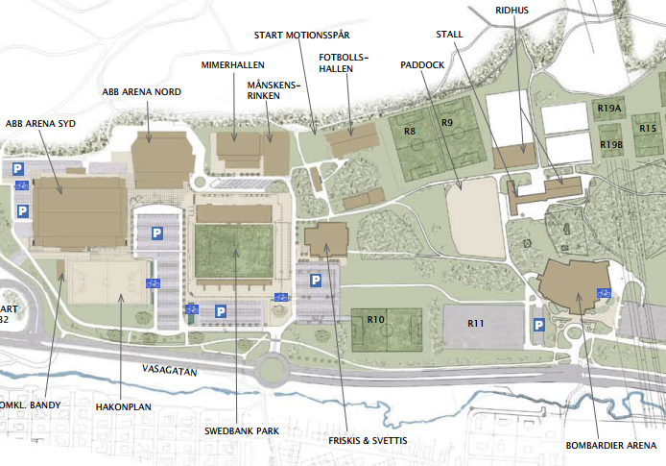
Träningar R8 (karta)

Slide 15
Aktiviteter och annat 2015
Restaurangchansen 220Kr
  Till lagkassan går det 90Kr
Bollkallar
Marknader?
Cuper
  Franke Cup (2 lag)
  Sharp Cup (2 lag) 14-16 maj 2015
  ArosCupen – 1 lag 25-28 juni 2015
  Frasses?
  Futsal cup – november
  …

Slide 16
Ekonomi 2015 Karin Spector
Update 2015-04-20
I kassan per 2014-12-31 | 21972
Intäkter
Ränta | 10
Utgifter
Franke Cupen | -2000
Aros Cupen | -3000
Dommaravgift träningsmatch | -180
Total i kassan | 16802
Konto | 15517
Handkassa | 1285

Slide 17
Ord till tränarna
Hur upplever ni oss som tränare?
  Vad är bra?
  Vad kan utvecklas?
Ledord:
  Coachande under match
  Träningsupplägg
  Filosofi
  Involvering
  osv

Slide 18
Mötesprotokoll (1)
Tina och Jaana fortsätter som fikaansvariga
  Tina uppdaterar fikabeskrivningen och skickar till Karsten
Karin fortsätter som kassör
Åke fortsätter som matchvärdansvarig
Sponsorerna är villiga att sponsra igen, förslagen är
  Ryggsäck
  Bortamatchställ
  Jacka
  → Neal kollar upp vad som blir bäst
Förslag att samlas och byta om tillsammans innan alla matcher
Feedback runda, det kom in en del punkter och tränarna undersöker dessa → se nästa sida

Slide 19
Mötesprotokoll (2)
Feedback till tränarna
Bra
  Mycket
  Dialog med barnen
  Känns som att ni har bra kontakt med killarna – otroligt viktigt och bra
  Älskar Karstens engagemang, men....
Utveckla
  … undvik att styra spel i detalj från sidan
  För lite träningar och matcher i april, ligger efter jämfört med andra P05 lag
  Mer träning per personligt behov
  Hemläxa beskriven i dokument
  Kräv att barnen löptränar hemma 1gång/veckan
Tips
  Kan vara bra att köra ett teoripass med killarna
  Läs boken åldersanpassad Fysisk Träning av Michail Tonkonogi

Slide 20
Tack för visat intresse
IFK Västerås P-05

